Slide 1
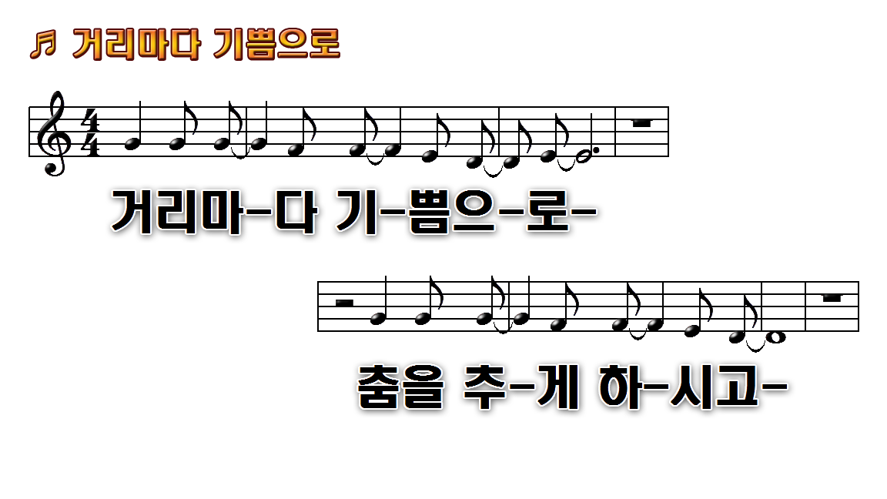
1.거리마다 기쁨으로 춤을 추게
5.십자가 앞에 행할 때 주의 빛
11.산 위에서 계곡까지 우리

Slide 2
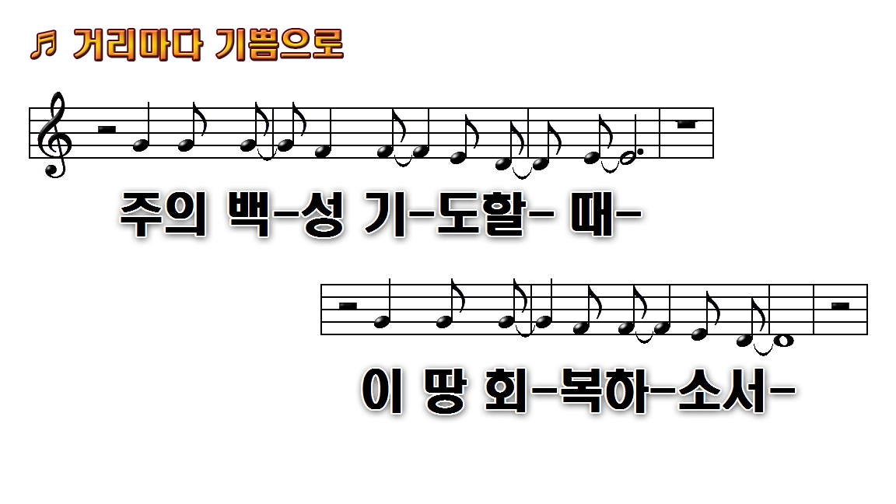
1.거리마다 기쁨으로 춤을 추게
5.십자가 앞에 행할 때 주의 빛
11.산 위에서 계곡까지 우리

Slide 3
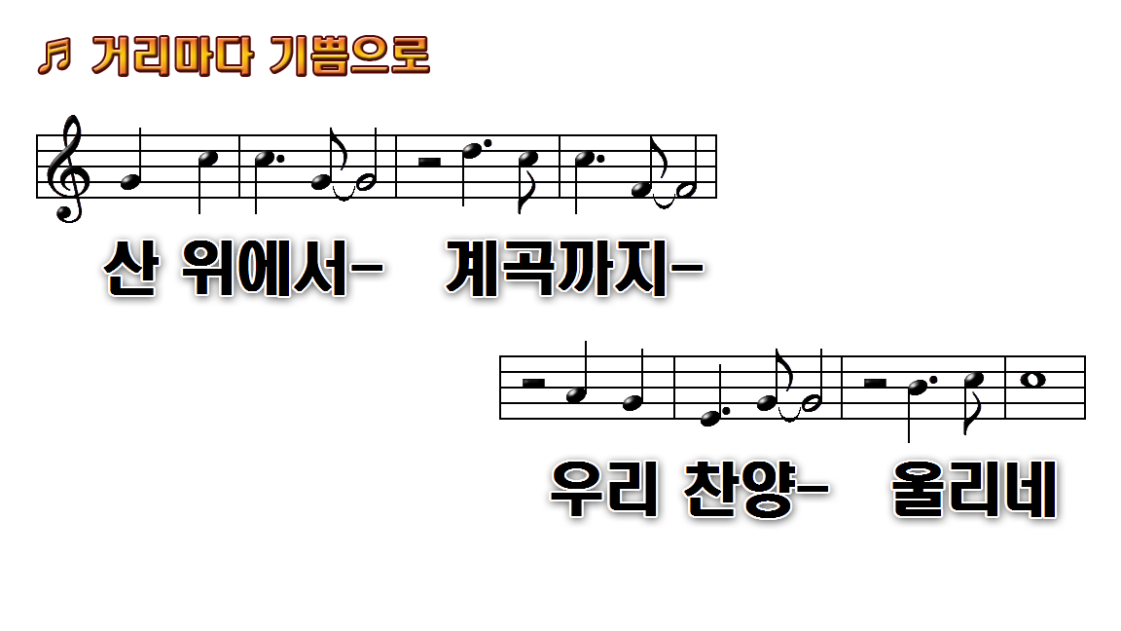
1.거리마다 기쁨으로 춤을 추게
5.십자가 앞에 행할 때 주의 빛
11.산 위에서 계곡까지 우리

Slide 4
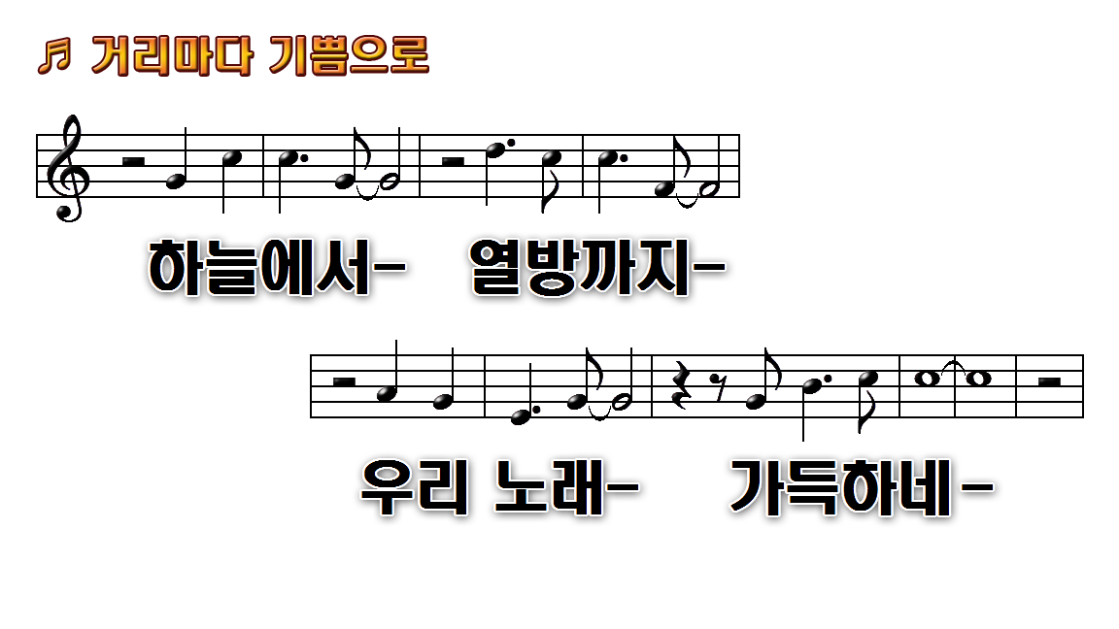
1.거리마다 기쁨으로 춤을 추게
5.십자가 앞에 행할 때 주의 빛
11.산 위에서 계곡까지 우리

Slide 5
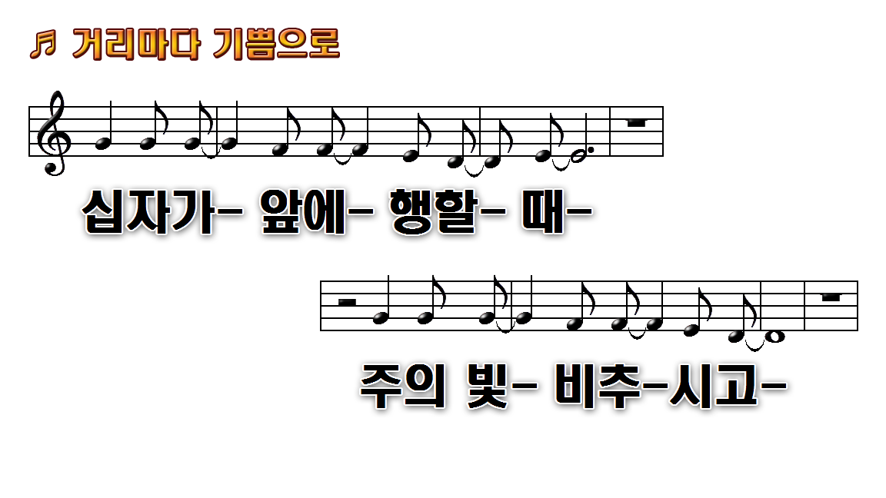
1.거리마다 기쁨으로 춤을 추게
5.십자가 앞에 행할 때 주의 빛
11.산 위에서 계곡까지 우리

Slide 6
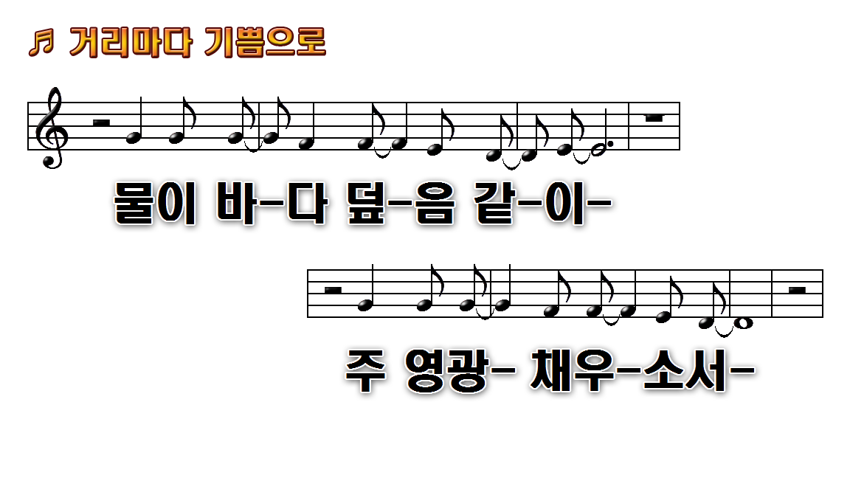
1.거리마다 기쁨으로 춤을 추게
5.십자가 앞에 행할 때 주의 빛
11.산 위에서 계곡까지 우리

Slide 7
1.거리마다 기쁨으로 춤을 추게
5.십자가 앞에 행할 때 주의 빛
11.산 위에서 계곡까지 우리

Slide 8
1.거리마다 기쁨으로 춤을 추게
5.십자가 앞에 행할 때 주의 빛
11.산 위에서 계곡까지 우리

Slide 9
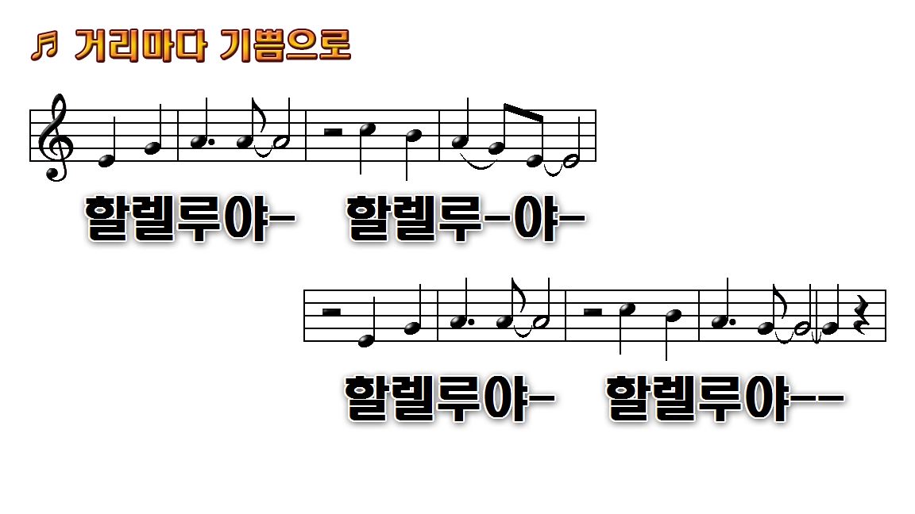
1.거리마다 기쁨으로 춤을 추게
5.십자가 앞에 행할 때 주의 빛
11.산 위에서 계곡까지 우리

Slide 10
1.거리마다 기쁨으로 춤을 추게
5.십자가 앞에 행할 때 주의 빛
11.산 위에서 계곡까지 우리

Slide 11
1.거리마다 기쁨으로 춤을 추게
5.십자가 앞에 행할 때 주의 빛
11.산 위에서 계곡까지 우리

Slide 12
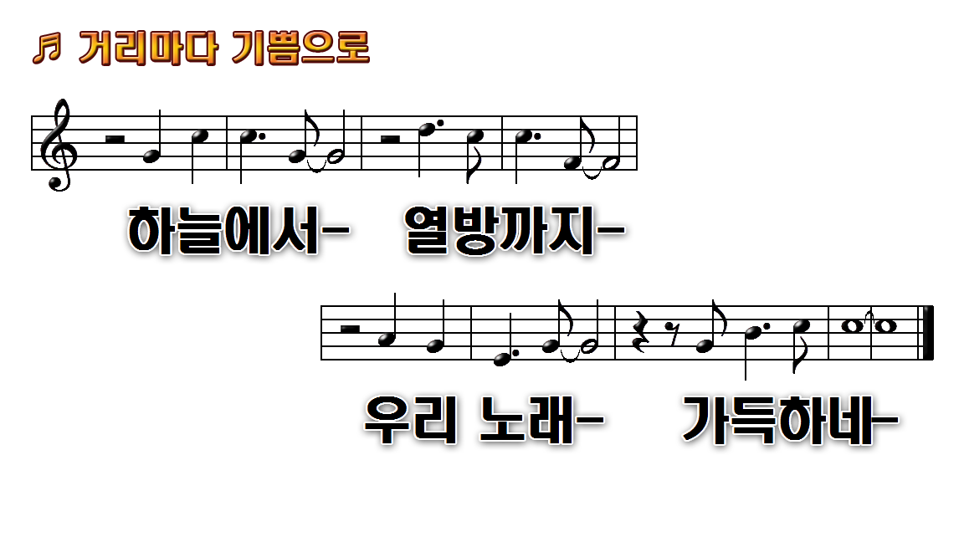
1.거리마다 기쁨으로 춤을 추게
5.십자가 앞에 행할 때 주의 빛
11.산 위에서 계곡까지 우리

